Slide 1
Psychoinformatyka
Politechnika Rzeszowska | dr inż. Mateusz Pomianek

Slide 2
Wprowadzenie do psychoinformatyki
Wyklad 1

Slide 3
Definicja i zakres psychoinformatyki
Psychoinformatyka łączy psychologię i informatykę w celu analizy procesów poznawczych i emocjonalnych. DOI:10.1016/j.chb.2020.106471
Integracja psychologii, neurobiologii i sztucznej inteligencji umożliwia tworzenie systemów uczących się emocji. DOI:10.1037/rev0000162

Slide 4
Historia dyscypliny
Początki w latach 90. XX w. i rozwój w kontekście big data
DOI:10.1080/00273171.2017.1389749

Slide 5
Cele i zastosowania
diagnostyka,
terapia, interwencje terapeutyczne
badania nad interakcją człowiek–komputer.

Slide 6
Ewolucja psychometrii cyfrowej
Przejście od kwestionariuszy papierowych do testów online
Zastosowanie danych cyfrowych do pomiaru cech psychicznych i emocji. DOI:10.1080/00273171.2017.1389749

Slide 7
Technologie w analizie zachowań
Uczenie maszynowe umożliwia analizę dużych zbiorów danych behawioralnych w badaniach psychologicznych.

Slide 8
Integracja z neuroinformatyką
wykorzystanie danych EEG i fMRI w analizie emocji

Slide 9
Modelowanie emocji
znaczenie afektywnego uczenia maszynowego

Slide 10
Zastosowania kliniczne
monitorowanie nastroju i depresji przez aplikacje mobilne

Slide 11
Psychoinformatyka, a etyka danych
wyzwania prywatności w analizie emocji.

Slide 12
Wpływ AI na psychologię poznawczą
automatyzacja analizy procesów myślowych

Slide 13
Podsumowanie i przyszłość
kierunki badań: AI empatyczna, personalizowane interwencje

Slide 14
Analiza danych psychologicznych
Wykład 2

Slide 15
Wprowadzenie do metod analizy
różnice między podejściem klasycznym a obliczeniowym

Slide 16
Analiza czynnikowa (EFA/CFA)
Pozwala odkrywać struktury ukrytych zmiennych w danych psychologicznych. DOI:10.1080/00273171.2017.1389749
zastosowania w modelowaniu cech ukrytych

Slide 17
Item Response Theory (IRT)
Umożliwia adaptacyjne testowanie i precyzyjne modelowanie różnic indywidualnych.
adaptacyjne testy i ocena rzetelności
DOI:10.4324/9780203849530

Slide 18
Regresja wielowymiarowa i PLS
modele predykcyjne w psychologii

Slide 19
Uczenie maszynowe w analizie zachowań
Modele predykcyjne wspierają analizę wyników psychologicznych i klasyfikację zachowań.
klasyfikacja emocji, clustering użytkowników

Slide 20
Analiza sentymentu i tekstu
Analiza tonacji emocjonalnej w tekstach umożliwia ocenę nastroju badanych.
NLP w psychologii język

Slide 21
Wizualizacja danych
Wizualne przedstawienie wyników zwiększa przejrzystość interpretacji wyników badań.
heatmapy, PCA, t-SNE w badaniach emocji

Slide 22
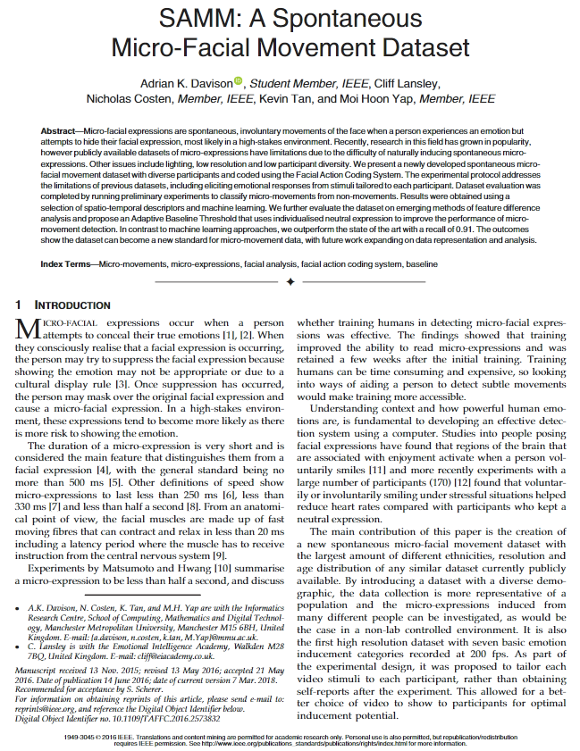
Replikowalność analiz psychoinformatycznych
znaczenie open data
SAMM: A Spontaneous Micro-Facial Movement Dataset

Slide 23
Ograniczenia i błędy pomiarowe
interpretacja modeli psychometrycznych
Li, X., Hong, X., Moilanen, A., Huang, X., Pfister, T., Zhao, G., & Pietikäinen, M. (2018). Towards Reading Hidden Emotions: A Comparative Study of Spontaneous Micro-Expression Spotting and Recognition Methods. IEEE Transactions on Affective Computing, 9(4), 563–577. https://doi.org/10.1109/TAFFC.2017.2667642

Slide 24
Nowe kierunki
Explainable AI w psychologii obliczeniowej

Slide 25
Dane multimodalne i sensoryczne
Wykład 3

Slide 26
Czujniki EDA i HRV
Pomiar reakcji fizjologicznych związanych z emocjami, stresem i pobudzeniem. DOI:10.1109/EMBC.2018.8512944

Slide 27
EEG i fNIRS
Pomiar aktywności mózgowej w czasie rzeczywistym w kontekście emocji i uwagi.

Slide 28
Eye tracking
Analiza ruchu gałek ocznych ujawnia strategie poznawcze i emocjonalne. DOI:10.1037/xge0000951

Slide 29
Analiza głosu i mowy
Ekstrakcja cech prozodycznych

Slide 30
Dane z ruchu i postawy (IMU)
Rozpoznawanie emocji z dynamiki ciała

Slide 31
Integracja sygnałów
Synchronizacja multimodalnych danych umożliwia modelowanie złożonych reakcji psychofizjologicznych.
Fuzja danych czasowych i przestrzennych

Slide 32
Przetwarzanie w czasie rzeczywistym
Systemy online pozwalają analizować dane behawioralne i biologiczne równocześnie.
streaming i analiza online

Slide 33
Standaryzacja danych sensorycznych –
Interoperacyjność systemów

Slide 34
Przykłady badań
Systemy EDA+EEG+eye tracking w analizie stresu

Slide 35
Sztuczna inteligencja afektywna
Wykład 4

Slide 36
Definicja AI afektywnej
Dziedzina badająca, jak systemy mogą rozpoznawać i reagować na emocje ludzkie.
DOI:10.1109/TAFFC.2015.2449831

Slide 37
Uczenie głębokie
Zastosowanie CNN, RNN, LSTM do analizy ekspresji emocjonalnych w obrazie i dźwięku.
DOI:10.1109/TPAMI.2018.2874748

Slide 38
Modele multimodalne
Fuzja obrazu, dźwięku, tekstu

Slide 39
Empatia obliczeniowa
Systemy uczące się reakcji emocjonalnych. Projektowanie modeli umożliwiających symulowanie empatii w interakcjach HCI.

Slide 40
Interfejsy człowiek–maszyna
Systemy reagujące emocjonalnie zwiększają jakość komunikacji człowieka z maszyną.
Adaptacyjne interakcje z użytkownikiem

Slide 41
Systemy konwersacyjne (chatboty emocjonalne)
zastosowania w e-terapii

Slide 42
Etyka danych
Konieczność ochrony prywatności w analizie danych emocjonalnych.
przechowywanie i anonimizacja.

Slide 43
Ocena skuteczności AI afektywnej
Walidacja psychometryczna modeli

Slide 44
Symulacja emocji w robotach
emocje syntetyczne w HRI

Slide 45
Granice AI afektywnej
Różnice między symulacją a doświadczaniem emocji.

Slide 46
Praktyczne systemy psychoinformatyczne
Wykład 5

Slide 47
Systemy diagnostyczne AI
Aplikacje terapeutyczne wykorzystujące AI do oceny nastroju i emocji.
Automatyczna ocena emocji i nastroju

Slide 48
Roboty społeczne
Roboty uczą się interpretować emocje użytkowników i reagować empatycznie. DOI:10.1016/j.cogsys.2019.03.002

Slide 49
Biofeedback
Systemy biofeedback wspomagają samoregulację emocji i redukcję stresu. DOI:10.1016/j.biosystems.2018.08.004

Slide 50
neurofeedback
trening autoregulacji emocjonalnej (DOI:10.1016/j.biosystems.2018.08.004).

Slide 51
Monitoring poznawczy
Zastosowanie AI do wykrywania i oceny poziomu koncentracji lub zmęczenia w pracy.

Slide 52
Systemy wspierające zdrowie psychiczne
Aaplikacje mobilne i wearables

Slide 53
Integracja z VR/AR
Symulacje emocjonalne i trening empatii

Slide 54
Personalizacja systemów AI
Adaptacja do profilu użytkownika

Slide 55
Etyka technologiczna
Badanie granic ingerencji AI w ludzkie emocje i prywatność.
Odpowiedzialność projektantów AI

Slide 56
Wdrożenia przemysłowe i kliniczne
przykłady (Woebot, Replika, ElliQ).

Slide 57
Podsumowanie
Kierunki rozwoju i potencjał interdyscyplinarny

